Slide 1
前端工程化
讲师：高鹏

Slide 2
Vue前置环境
学习Vue，必须安装一个npm的环境。问题是，什么是npm？
当一个网站依赖的前端代码越来越多，就需要挨个下载前端的js库，如下：
  去 jQuery 官网下载 jQuery
  去 BootStrap 官网下载 BootStrap
  去 Underscore 官网下载 Underscore
  ......
一个拥有三大美德的程序员 ，名叫Isaac Z. Schlueter ，给出一个解决方案：用一个工具把这些代码集中到一起来管理！
这个工具就是他用JavaScript写的npm，全称是Node Package Manager

Slide 3
Vue前置环境
NPM 的思路大概是这样的：
  买个服务器作为代码仓库（registry），在里面放所有需要被共享的代码
  发邮件通知 jQuery、Bootstrap、Underscore 作者使用 npm publish 把代码提交到 registry 上，分别取名 jquery、bootstrap 和 underscore（注意大小写）
  其他人如果想使用这些代码，就把 jquery、bootstrap 和 underscore 写到 package.json 里，然后运行 npm install ，npm 就会帮他们下载代码
  下载完的代码出现在 node_modules 目录里，可以随意使用了。
我们不难发现，npm其实就相当于Java中的maven！！

Slide 4
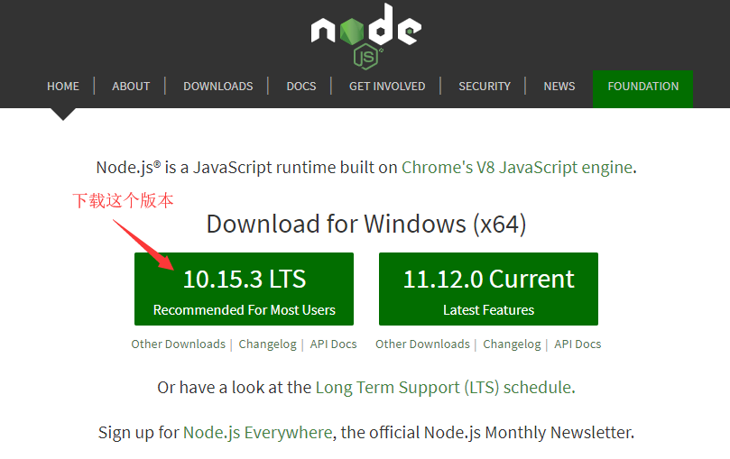
Vue前置环境
既然npm这么重要，那么我就安装一个nodejs！因为安装nodejs就是为了安装nodejs自带的npm！！
  https://nodejs.org/en/

Slide 5
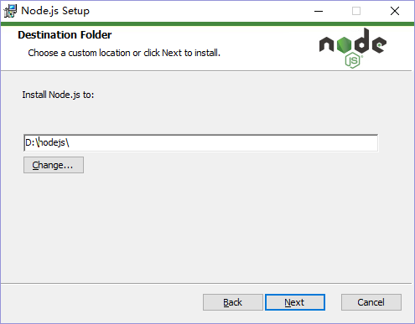
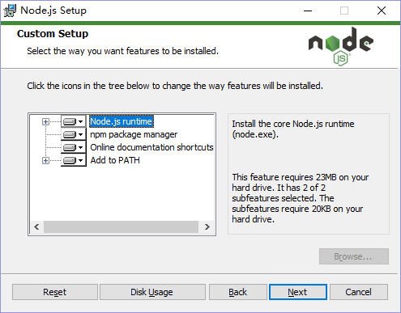
Vue前置环境
双击安装nodes！
  除了选择一个安装路径以外，其他一路下一步即可！

Slide 6
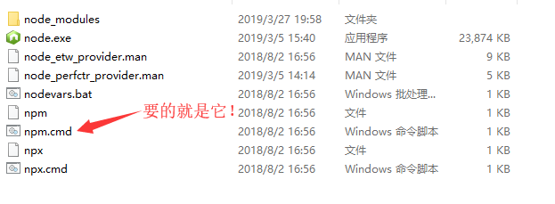
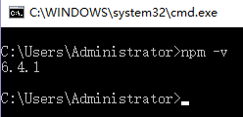
Vue前置环境
安装好之后的nodejs目录如下
测试

Slide 7
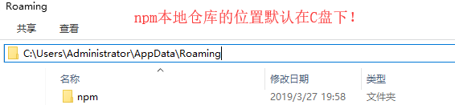
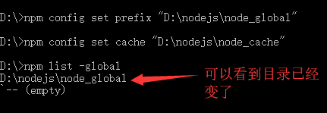
Vue前置环境
修改npm的本地仓库
  还有一个npm-cache目录没有出现是因为没有使用过npm，一使用npm，这个npm-cache目录就生成了!
我个人喜欢把npm的本地仓库设置到nodejs目录下：

Slide 8
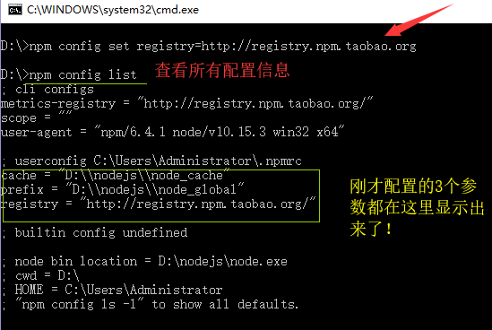
Vue前置环境
与maven一样，我们建议为npm配置一个镜像站，以提升下载速度
  npm config set registry=http://registry.npm.taobao.org

Slide 9
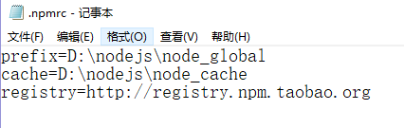
Vue前置环境
npm的配置文件
  在C:\Users\Administrator目录下，名字叫做.npmrc
  在该文件中，可以看到刚才的配置信息

Slide 10

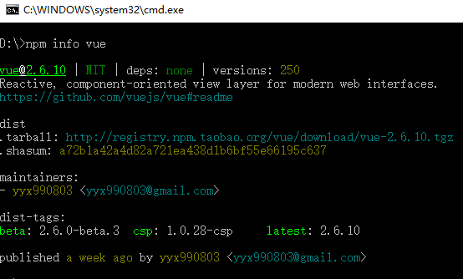
Vue前置环境
测试镜像站行不行！
  行！
测试镜像站行不行！
  获取vue的信息

Slide 11
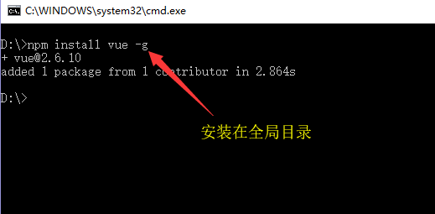
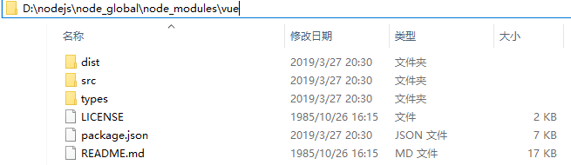
Vue前置环境
终于可以使用npm来安装Vue啦！
  dist是distribution的缩写，这就是最终成品的存放目录！也就是我们需要的东西就在这个目录下！

Slide 12
nrm的使用
我们已经知道，可以使用npm命令来下载包，而npm命令是从以下网址进行下载的：
  registry.npmjs.org
因为这个网站是国外的网站，所以下载速度较慢。为了解决从国外站点下载慢的问题，我们就来学习一下nrm的使用。
nrm的作用
  nrm提供了一些最常用的npm包镜像地址，能够让我们快速切换下载包的服务器地址。

Slide 13
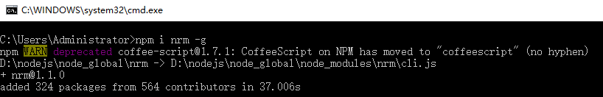
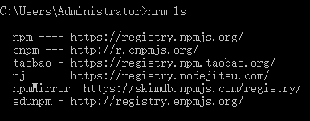
nrm的使用
使用nrm的步骤
  运行 npm i nrm -g 命令来全局安装nrm包
  运行 nrm ls 命令查看当前所有可用的镜像地址
  运行 nrm use 镜像站点名 来切换不同的镜像地址

Slide 14
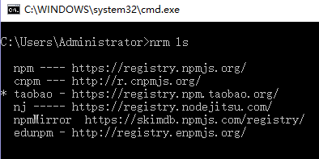
nrm的使用
再次运行nrm ls命令，查看目前起作用的镜像站点是哪个（带*的是正在使用的地址）
注意：nrm仅仅只是提供了一些可供选择的镜像站点而已，当要下载包的时候，使用的命令仍然是npm！

Slide 15
ES6新特性之import/export
一个模块就是一个文件，其它文件是无法获取这个模块里面的变量，如果需要外面的文件也能够读取这些变量，你可以使用export输出变量，外面的文件则import这个模块的变量。

Slide 16
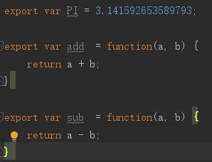
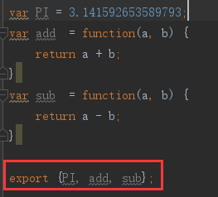
ES6新特性之import/export
export导出模块变量
  export命令可以出现在模块的任何位置，只要处于模块顶层就可以。如果处于块级作用域内，就会报错
使用export导出变量有两种方式
  单独分别导出每一个变量
    export const 变量
  使用一对多括号统一导出变量
    export {变量1，变量2}

Slide 17
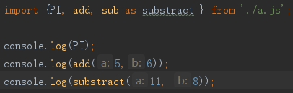
ES6新特性之import/export
import 导入模块变量
  注意，以下给sub起了别名
  在html中需要这样引入使用了“模块导入”功能的js文件

Slide 18
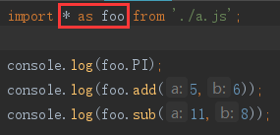
ES6新特性之import/export
import 一次性导入全部模块变量

Slide 19


ES6新特性之import/export
export default为模块指定默认导出。一个js文件只能有一个export default。
  a.js文件
  b.js文件

Slide 20




ES6新特性之import/export
多个js文件合并成一个js文件，import的时候只import一个文件即可
  a.js
  b.js
  c.js
    c.js便合并了a.js和b.js文件
  main.js

Slide 21
Webpack概念的引入
在网页中通常会引入哪些静态资源？
  js
    .js .jsx .coffee .ts
  css
    .css .less .scss
  images
    .jpg .png .gif .bmp .svg
  字体文件
    .svg .ttf .eot .woff .woff2
  模板文件
    .ejs .jade .vue(这是在webpack中定义组件的方式)

Slide 22
Webpack概念的引入
如果网页中引入的静态资源多了以后有什么问题？？
  要东考一个链接，西考一个链接
  要处理各个静态资源直接的依赖关系
  网页加载速度变慢，因为页面要发起很多的“二次请求”
如何解决以上问题？
  使用webpack！
webpack是什么？
  webpack是前端的一个项目构建工具
  webpack是使用Node.js开发出来的，所以务必要先安装好nodejs

Slide 23
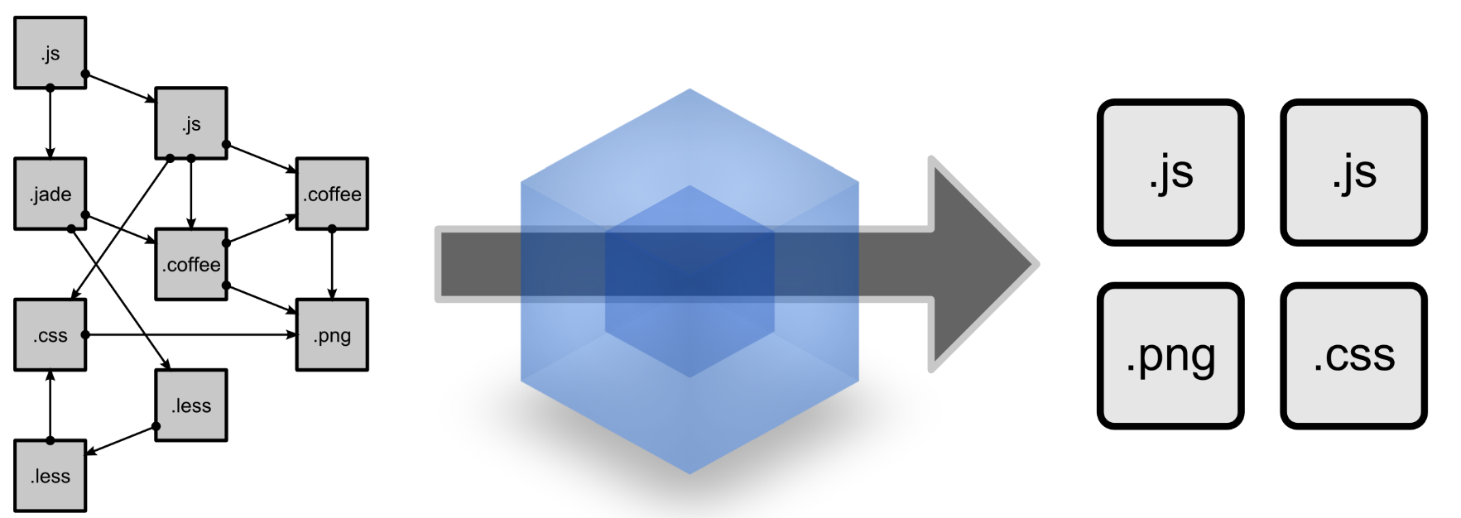
Webpack概念的引入

Slide 24
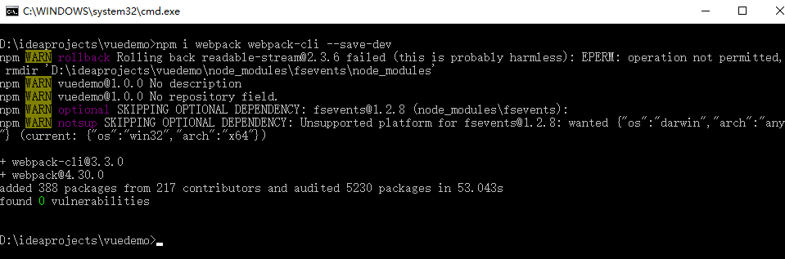
安装webpack
进入项目所在目录，运行以下命令

Slide 25
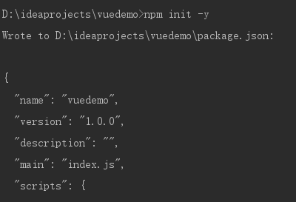
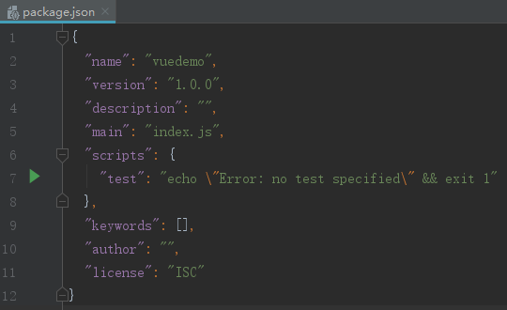
package.json文件
package.json是什么？
  在Node.js中，模块是一个库或框架，也是一个Node.js项目。Node.js项目遵循模块化的架构，当我们创建了一个Node.js项目，意味着创建了一个模块，这个模块的描述文件，被称为package.json。
  在项目根目录下，执行npm init -y 命令，即可生成当前项目的package.json文件。

Slide 26
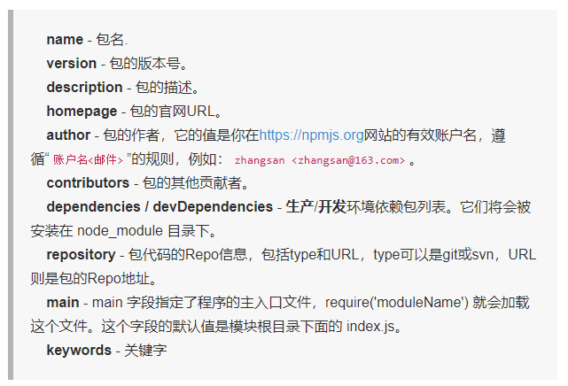
package.json文件
package.json属性说明

Slide 27

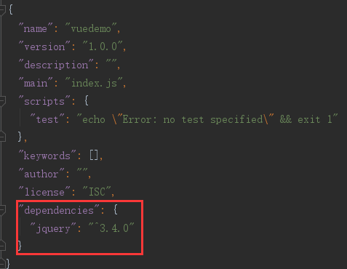
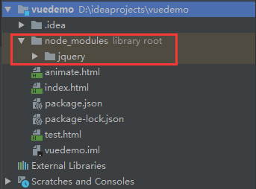
为当前项目安装jQuery
在项目所在目录，键入以下命令，即可导入jQuery

Slide 28
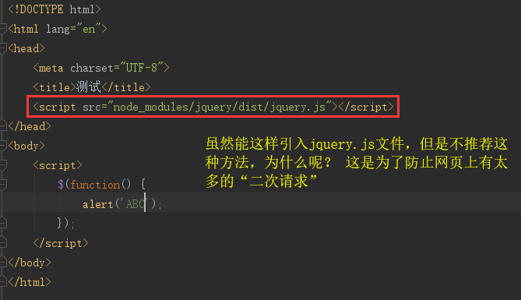
把jQuery引入网页中

Slide 29
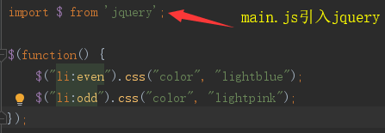
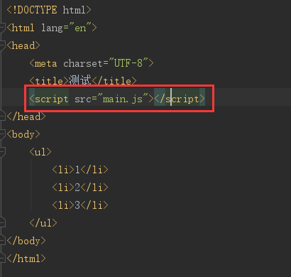
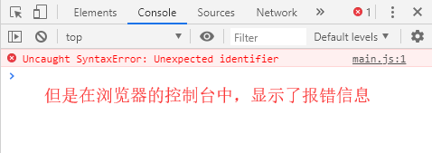
把jQuery引入网页中
推荐的做法是，在项目中创建一个main.js文件，并且把这个main.js文件当做项目的js入口文件。该main.js负责引入其它的js文件，然后在html页面中引入这个main.js文件。如此就能减少“二次请求”的数量，如下：
  main.js文件内容 test.html文件内容

Slide 30
把jQuery引入网页中
这个报错直指这一行代码：
  import $ from 'jquery';
为什么会有这个错误呢？
  是因为浏览器还不识别这种语法！这是在一个js中直接引入另外一个js！
那么要如何解决呢？
  使用webpack，之前我们已经安装好了webpack
  运行以下命令，根据main.js生成bundle.js
  这个bundle.js中的代码，浏览器是一定能识别的!
  在页面上引入bundle.js即可!

Slide 31
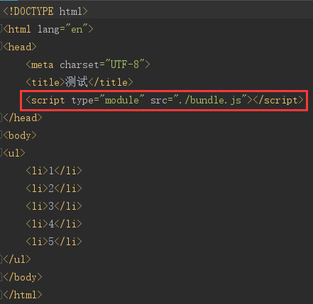
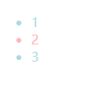
把jQuery引入网页中
这便是webpack的基本使用!

Slide 32
webpack的作用
经过刚才的例子，我们可以得知，webpack的作用如下
  能够处理js文件直接的依赖关系
  能够处理js的兼容问题，把浏览器不识别的一些“先进”语法，解析为浏览器能识别的“老旧”语法

Slide 33
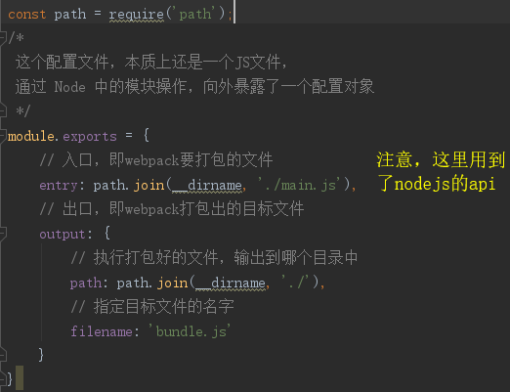
webpack最基本的配置文件的使用
目前的问题是，每次修改了main.js文件的内容，都要重新使用webpack命令来根据main.js生成bundle.js文件。这样很麻烦！
有一个简便方法，可以简化原来的webpack命令
  在项目根目录下创建一个webpack的配置文件
    webpack.config.js
  在该配置文件中，

Slide 34
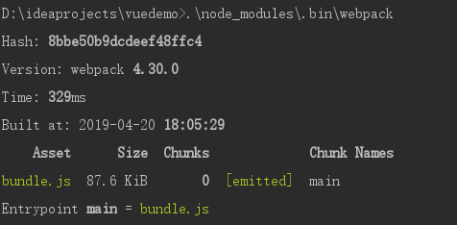
webpack最基本的配置文件的使用
以后，再想根据main.js生成bundle.js文件时，可直接键入webpack命令，不用再在webpack命令后面添加任何参数了，因为webpack的两个参数都在webpack.config.js这个配置文件中配置好了！

Slide 35
webpack最基本的配置文件的使用
webpack命令流程：
  webpack发现，我们没有在命令行中给出“入口”和“出口”这个两个参数
  webpack就会去web应用的根目录中查找一个叫做'webpack.config.js'的配置文件
  当webpack找到'webpack.config.js'后，webpack会去解析执行这个配置文件，当解析执行完配置文件后，就得到了配置文件中导出的配置对象
  当webpack拿到了配置对象后，就能找到配置对象中指定的入口和出口，然后进行打包构建！

Slide 36
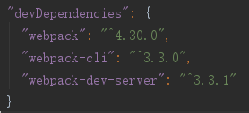
webpack-dev-server的基本使用
虽然现在使用webpack命令，比之前方便了一些（毕竟不用为webpack命令传参了），但还是麻烦（每次修改了main.js，仍然要使用webpack重新打包）！
我们需要一种更为方便的工具，来实现自动打包的功能！这个工具就是：
  webpack-dev-server
安装webpack-dev-server
  npm i webpack-dev-server -D
  下载成功后，在package.json中可以看到：

Slide 37
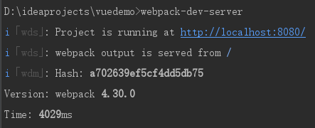
webpack-dev-server的基本使用
使用webpack-dev-server命令，在命令行中直接键入该命令回车即可
然后通过http://localhost:8080/来访问网页。
  以后每次对main.js的修改，都会引起自动打包！
  更神奇的是，浏览器也会自动刷新..
  注意，webpack-dev-server自动打包出来的bundle.js文件生成在内存中（所以在硬盘上看不见），且逻辑路径就在项目的根目录下！所以在网页上要引入这个内存中的bundle.js，需要这样引入：
    <script type="module" src="bundle.js"></script>

Slide 38
webpack-dev-server的常用命令参数
webpack-dev-server --open
  开启服务后，立即打开浏览器
webpack-dev-server --port 8888
  指定端口
webpack-dev-server --contentBase src
  指定发布目录
webpack-dev-server --hot
  不会每次都在内存中重新生成bundle.js
  而是直接修改内存中的bundle.js，只修改变化的部分，减少了不必要的代码更新！

Slide 39

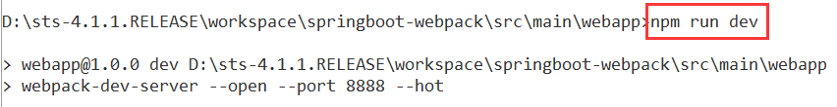
webpack-dev-server的常用命令参数
现在，使用webpack-dev-server的命令变成了：
  .\\node_modules\\.bin\\webpack-dev-server --open --port 8888 --hot
  太长了！ 我们要：封装！如下：
    在当前项目的package.json文件中，在scripts属性中，添加如下代码：
    然后，在命令行中，只需要输入以下命令，就能快速启动webpack-dev-server服务啦：

Slide 40

配置处理css样式的第三方loader
下面为我们例子中的li元素，添加样式，去掉li前面的符号，创建css文件：
  index.css
然后在test.html页面中通过link元素引入该css样式文件
  <link rel="stylesheet" href="index.css">
  但是，不推荐这么做，为什么呢？ 因为这样任然会让浏览器发起二次请求！

Slide 41
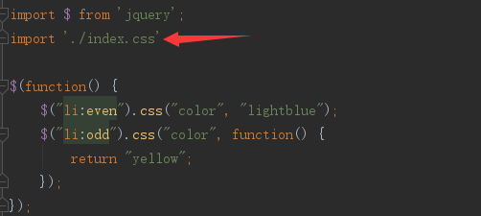
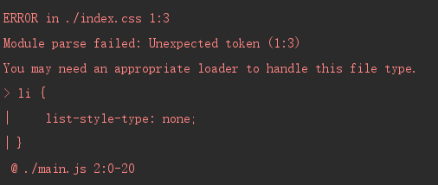
配置处理css样式的第三方loader
最好的做法是，在main.js中像引入其他js一样地引入一个css文件。这是可以的，如下：
但是，在保存时，webpack-dev-server报错了

Slide 42
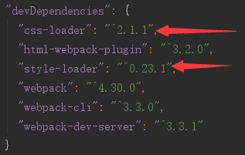
配置处理css样式的第三方loader
报错为什么呢？因为webpack默认只能解析js文件，不能解析css文件，为了让webpack具备解析css的能力，我们需要为css文件指定适合的loader。
首先，要下载css的loader，使用以下命令
  npm i style-loader css-loader -D
  下载成功后，在package.json配置文件的devDependencies中可以看到

Slide 43
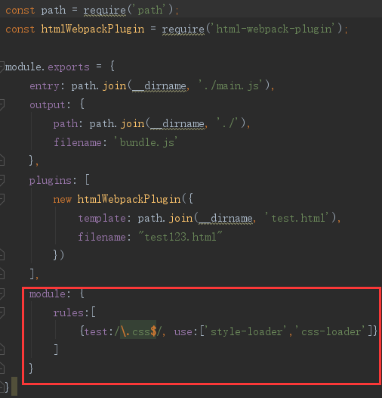
配置处理css样式的第三方loader
然后，在webpack.config.js中，添加一个新的配置节点：module，这个节点用于配置所有第三方加载器，如下：

Slide 44
配置处理css样式的第三方loader
如此，就能在main.js中像引入js文件一样地引入css文件了！且每次修改css文件，也会自动刷新浏览器！
webpack处理第三方文件类型的过程：
  当webpack发现要处理的文件不是js文件时，就会去webpack.config.js配置文件中中查找有没有对应的第三方loader规则来处处理该文件
  如果能找到对应的规则，就会调用对应的loader处理这种类型的文件
  在调用loader（它是一个数组）时，是从后向前调用并传递结果的
  当最后的一个loader调用完毕，会把处理的结果直接交给webpack进行打包合并，最终由webpack输出到bundle.js中。

Slide 45
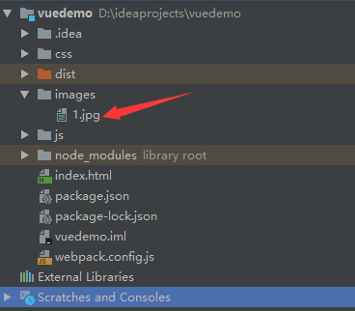
webpack中url-loader的使用
在项目根目录下，创建一个用于存放图片文件的文件夹images，在其中存入一张图片：

Slide 46
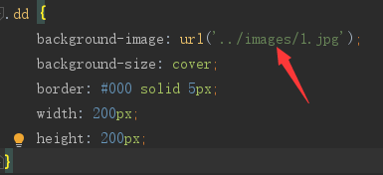

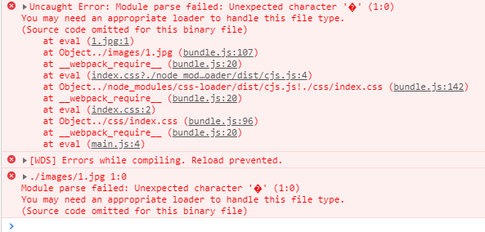
webpack中url-loader的使用
在css中，使用该图片作为一个背景：
然后在html页面中，使用这个”.dd”样式，结果非但没有效果，而且在控制台还报错了！

Slide 47
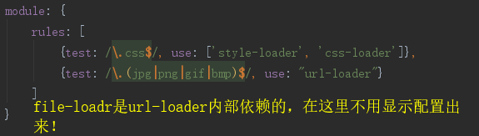
webpack中url-loader的使用
为什么会报错呢？因为webpack处理不了jpg类型的资源。出错就在这一行：
  background-image: url('../images/1.jpg');
    如果把这一行注释了，也就没有错误了！
那么要如何解决这个错误呢？需要下载第三方的loader来处理！
  npm i url-loader file-loader -D
安装好处理css中url的第三方loader之后，还需要在webpack.config.json中进行配置：

Slide 48

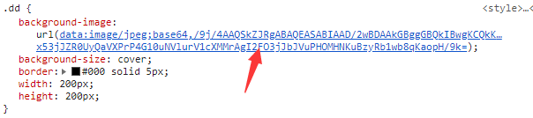
webpack中url-loader的使用
再次开启webpack-dev-server服务，访问html页面，发现图片正常显示了！
此时，如果审查图片元素，会发现它的url并不是我们指定的地址，而是base64明文编码！webpack为什么要这样做呢？为了防止图片的二次请求，在第一次请求html页面时，就直接把图片的编码发送给客户端了！

Slide 49
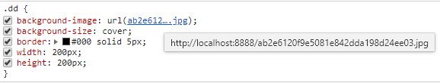
webpack中url-loader的使用
问题是，对于较小的图片，使用base64明文编码不会有什么影响，但是对于大图片，使用base64明文编码的话，编码会很长，网络发送也会变慢，会影响客户的体验，所以我们应该设置一个阈值，当图片大小没有达到或超过这个阈值时，才使用base64明文编码，如果等于或者超过了这个阈值就不使用base64明文编码了，而是直接使用url地址！
如何设置呢，如下(limit的单位是字节)，记得修改完webpack.config.js后，需要重启webpack-dev-server!!
我们又发现，就算是使用url来请求图片，但此时url中图片的名字，以及路径都与原先的图片不一致啊！ 实际上url中此时的名字是一个哈希值！

Slide 50
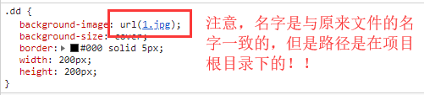
webpack中url-loader的使用
如果不想在url中使用哈希值作为图片的名字的话，需要再使用一个参数：
其中
  [name].[ext]表示名字使用原名，后缀也使用原后缀！
修改完webpack.config.js后，需要重启webpack-dev-server!!
  再次访问网页，并且审查图片，发现名字以及后缀都是与原图片一致的
  那么如果使用两个路径不同，但是名字相同的图片，会怎么样呢？此时webpack就会忽略limit这个参数，而是强制使用hash命名这2张图片！不然会出现覆盖的情况！

Slide 51
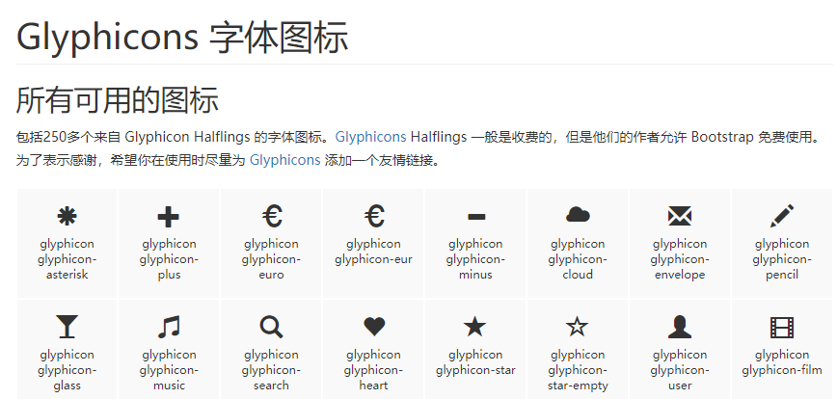
url-loader处理字体文件
使用bootstrap3中的图标（bootstrap4中默认没有图标了）
  下载安装bootstrap3
    npm i bootstrap3 -S
  然后进入bootstrap官网
    https://v3.bootcss.com/components/

Slide 52
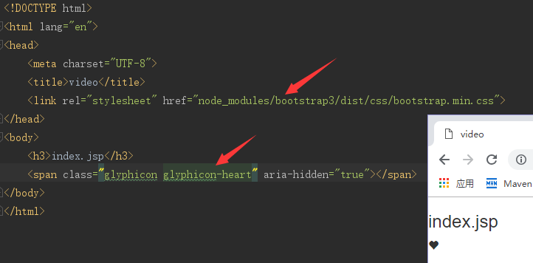
url-loader处理字体文件
  然后在页面上引入bootstrap3文件，并使用字体图标样式
虽然有效果了，但是浏览器会因为link元素，而发起二次请求！

Slide 53


url-loader处理字体文件
为了防止在网页上引入bootstrap资源时，引起浏览器发起二次请求！我们就不在html网页中引入bootstrap资源了，而是在main.js中使用import语法引入bootstrap资源！
  注意，如果要在main.js中去引入node_modules中相关的文件，可以直接省略路径前面的node_modules这一级目录，直接写出包名，然后在后面跟上具体的文件路径
而在保存main.js之后的那一刻，有出现了熟悉的错误
  我们需要为那些字体文件也配置一下loader

Slide 54

url-loader处理字体文件
此时，再访问html页面，发现运行成功：
所以，url-loader即可处理图片，也可以处理字体文件！

Slide 55

容易出错的地方
不要在json中（package.json）写注释！ 否则webpack-dev-server启动时会报错！
使用npm安装了一个模块后，会在package.json中出现该模块的名字：
如果随后使用命令删除了这些模块，则在package.json中对应的属性也会被删除！但是如果是手动从硬盘上删除的（比如直接删除node_modules文件夹），则在package.json中仍然会有对应的属性！此时，可以使用npm i命令来依据package.json文件中的属性来安装所需要的模块。

Slide 56


webpack中babel的配置
webpack并没有识别所有的ES6语法，比如在下面代码中，在main.js中使用到了ES6中的新语法：使用class来定义一个类，且在类中定义了一个静态属性！这个语法是webpack无法识别的
结果在使用webpack-dev-server启动服务的时候，报错了

Slide 57
webpack中babel的配置
此时，我们需要借助于第三方的loader，来帮助webpack处理这些高级的ES6语法，当第三方loader把高级语法解析为webpack能识别的低级语法后，会把结果交给webpack去打包到bundle.js中。
Babel就是这个可以帮我们将高级的js语法转换为低级的语法的第三方loader
安装Babel需要安装以下两套包！
  npm i babel-loader @babel/core @babel/preset-env -D
  npm i @babel/plugin-proposal-class-properties -D
安装完Babel后，打开webpack.config.js，在module节点下的rules数组中，添加一个新的匹配规则：
  我们只希望Babel解析main.js，所以要排除node_modules中的所有js文件

Slide 58


webpack中babel的配置
然后，在项目的根目录下，创建一个叫做”.babelrc”的配置文件，这个配置必须符合json语法规范！比如不能在json中写注释，字符串必须用双引号等等。
babelrc配置文件的内容如下：
再次启动webpack-dev-server，即可发现此时webpack已经支持ES6的高级语法了！

Slide 59

使用vue实例的render方法渲染组件
先回顾一下我们之前定义和使用Vue组件的方式：

Slide 60


使用vue实例的render方法渲染组件

Slide 61
webpack中导入vue
回顾，在普通网页中如何使用vue
  使用script标签，引入vue的包
  在页面中，创建一个id为app的div容器（或者其他id的其他容器）
  通过new Vue得到一个Vue的实例
  ...

Slide 62



webpack中导入vue
在webpack中，尝试使用vue
  npm i vue -S
  在main.js中使用vue
  结果我们发现，没有效果，且在浏览器的控制台上打印了报错信息

Slide 63
webpack中导入vue
为什么会报错呢？ 这是因为：
  在webpack中，使用 import Vue from 'vue' 导入的Vue构造函数，功能并不完整，只提供了 runtime-only 的方式，并没有提供像在网页中使用script引入的vue的功能！
包的查找规则
  在项目的node_modules中根据包名，找到对应的 vue 文件夹
  在vue文件夹中，找到一个叫做package.json的包配置文件
  在package.json文件中，查找一个main属性，该属性指定了这个包在被加载的时候的入口文件。也就是被加载的文件！
  依据以上规则，我们在项目的node_modules文件夹中找到vue文件夹，在其中有找到了package.json文件，打开发现main属性的值是这样的：
    "main": "dist/vue.runtime.common.js"

Slide 64

webpack中导入vue
  我们再进入vue文件夹中的dist文件夹，发现内容如下：
  功能完整的vue文件是：vue.js
  那么我们如何才能在webpack中引入功能完整的vue.js呢？？

Slide 65


webpack中导入vue
有三种方法，来让webpack导入功能完成的vue.js文件
  方式一：直接修改vue文件夹下的package.json的main属性为：
    "main": "dist/vue.js"
  方式二：
  方式三，仍然使用import Vue from 'vue'这样的写法，但是在webpack.config.js配置文件中，加入以下配置来为vue起别名
至此，就在webpack中，成功地导入了Vue的开发环境

Slide 66

webpack中使用render将vue组件渲染到容器
在我们使用import引入了功能完整的vue之后，就可以使用vue为我们提供的所有功能了。比如，使用vue组件。
如果我们引入的的就是“vue.runtime.common.dev.js”，我们会发现无法使用组件，那么在这种情况下，究竟要如何渲染vue的组件呢？
首先，我们创建一个login.vue文件，这个后缀为“vue”的文件就是一个vue组件，内容如下：

Slide 67


webpack中使用render将vue组件渲染到容器
然后在main.js文件中导入login组件，结果webpack-dev-server报错了：
这是因为缺少针对于后缀对“vue”的文件的loader，于是我们再去下载用于加载该文件的loader：
  npm i vue-loader vue-template-compiler -D

Slide 68

webpack中使用render将vue组件渲染到容器
然后在webpack.json.js文件中，配置刚才下载好的处理vue文件的loader：
现在再次启动webpack-dev-server服务：
  webpack-dev-server --port 8888 --open
结果还是发现有错：
这是因为vue-loader 从15.0.0开始，使用方法有了变化，见下页

Slide 69

webpack中使用render将vue组件渲染到容器

Slide 70


webpack中使用render将vue组件渲染到容器
再webpack.config.js中加入：
  const { VueLoaderPlugin } = require('vue-loader')
然后再配置该插件：
再次启动webpack-dev-server服务，发现错误变成了最原始的一个错误（上一个错已经处理掉了），如下，意思是我们的引入的Vue是功能不完整的

Slide 71



webpack中使用render将vue组件渲染到容器
为了解决上一页的错误，就该main.js中渲染组件的方式：
如此，就在引入了功能不完整的Vue的前提之下，完成了将组件渲染到页面的功能！

Slide 72
在webpack中使用vue的总结
在webpack中使用vue的步骤
  安装vue的包：npm i vue -S
  由于在webpack中，推荐使用以“.vue”结尾的文件作为Vue组件的定义文件，所以还需要安装能解析这种文件的loader
    npm i vue-loader vue-template-compiler -D
  在webpack.json.js中，配置该loader
    const { VueLoaderPlugin } = require('vue-loader')
    new VueLoaderPlugin()
  在main.js中，导入vue模块
    import Vue from 'vue'
  定义一个以”.vue”为后缀的文件，其中组件由3部分组成
    template、script、style
  在main.js中，使用import login from './login.vue'导入这个组件
  在main.js中，创建Vue的实例
    var vm = new Vue({el:'#app',render:c => c(login)});
  在页面中创建一个id为app的div，作为Vue要控制的区域

Slide 73


export default的使用方式

Slide 74



在webpack中使用vue-router
首先安装vue-router
  npm i vue-router -S
再在main.js中导入vue-router包，且进行手动安装
  import VueRouter from 'vue-router';
然后导入Vue组件

Slide 75


在webpack中使用vue-router
然后创建路由对象
再将创建好的路由对象挂载到Vue实例上

Slide 76


在webpack中使用vue-router
最后启动webpack-dev-server服务，访问index.html页面即可

Slide 77


在webpack中实现children子路由
先制作两个子组件：
  register组件：
  login组件：

Slide 78


在webpack中实现children子路由
然后在main.js中，将以上两个组件作为account组件的子组件引入到account组件中：

Slide 79


在webpack中实现children子路由
最后，在account.vue文件中，使用这两个子组件：

Slide 80
组件中style标签的scoped属性
组件中style标签的scoped属性
  如果不加，则是全局样式，可以影响父组件
  如果加了，则是局部样式，只能影响当前组件（推荐这种方式）

Slide 81

分离路由模块
创建一个router.js文件：

Slide 82

分离路由模块
然后在main.js中引入router.js并使用

